Slide 1
Qualificação das ações de saúde na Escola Municipal Maria das Graças Lopes Bezerra, no território da UBS Milton Martins Vasconcelos Filho, Parnaíba, PI
Patrícia Shirley Alves de Sousa
Orientadora: Lenise Patrocínio Pires Cecílio

Slide 2
Introdução
Programa Saúde na Escola (PSE);
O município de Parnaíba situa-se no extremo Norte do Estado do Piauí. Possui uma população de 145.729 habitantes;
UBS Milton Martins Vasconcelos Filho – módulo 34 (Pindorama);
Escola Municipal Maria das Graças Lopes Bezerra;
Situação do PSE antes da intervenção.

Slide 3
Objetivo geral
Melhorar as ações de saúde na Escola Maria das Graças Lopes Bezerra, no território da UBS Milton Martins Vasconcelos Filho, Parnaíba, PI.

Slide 4
Metodologia
Componente I (Avaliação Clínica e Psicossocial);
Componente II (Promoção e Prevenção da Saúde);
Componente III (Formação).
12 Semanas
Educandos matriculados na escola e profissionais da saúde e educação envolvidos;
Manuais do Ministério da Saúde e Educação, referentes ao PSE; ficha-espelho e ficha para exame físico/anamnese.

Slide 5
Objetivos, metas e resultados
Objetivo: Ampliar a cobertura da atenção à saúde dos escolares.
Meta: Ampliar a cobertura de avaliação individual de saúde para 100% das crianças de 6 a 11 anos de idade da escola.
Figura 1: Gráfico indicativo da cobertura cumulativa de agosto a outubro de 2014 da avaliação individual dos educandos da Escola Municipal Maria das Graças Lopes Bezerra de abrangência da ESF Módulo 34 – Pindorama. Parnaíba. PI. Fonte: registros locais.

Slide 6
Objetivos, metas e resultados
Objetivo: Melhorar a qualidade do atendimento em saúde da criança e saúde na escola.
Meta: Capacitar 100% dos profissionais da equipe para o atendimento integral em saúde da criança.
Figura 2: Gráfico indicativo da cobertura cumulativa de agosto a outubro de 2014 da Capacitação dos profissionais da equipe de saúde e da educação para o atendimento integral em saúde da criança. Parnaíba. PI. Fonte: registros locais.

Slide 7
Objetivos, metas e resultados
Meta: Capacitar 100% dos profissionais da equipe para o atendimento do Programa Saúde na Escola.
Figura 3: Gráfico indicativo da cobertura cumulativa de agosto a outubro de 2014 da Capacitação dos profissionais da equipe de saúde e da educação sobre o Programa Saúde na Escola. Parnaíba. PI. Fonte: registros locais.

Slide 8
Objetivos, metas e resultados
Meta: Realizar avaliação da acuidade visual em 100% dos estudantes.
Figura 4: Gráfico indicativo da cobertura cumulativa de agosto a outubro de 2014 da avaliação da acuidade visual dos educandos da Escola Municipal Maria das Graças Lopes Bezerra de abrangência da ESF Módulo 34 – Pindorama. Parnaíba. PI. Fonte: registros locais.

Slide 9
Objetivos, metas e resultados
Meta: Garantir 100% dos educandos com o calendário vacinal em dia.
Figura 5: Gráfico indicativo da cobertura cumulativa de agosto a outubro de 2014 da atualização do calendário vacinal dos educandos da Escola Municipal Maria das Graças Lopes Bezerra de abrangência da ESF Módulo 34 – Pindorama. Parnaíba. PI. Fonte: registros locais.

Slide 10
Objetivos, metas e resultados
Meta: Avaliar 100% dos educandos para agravos de saúde negligenciados prevalentes na região (hanseníase, tuberculose, malária).
Figura 6: Gráfico indicativo da cobertura cumulativa de agosto a outubro de 2014 da avaliação do agravo negligenciado - Hanseníase dos educandos da Escola Municipal Maria das Graças Lopes Bezerra de abrangência da ESF Módulo 34 – Pindorama. Parnaíba. PI. Fonte: registros locais.

Slide 11
Objetivos, metas e resultados
Meta: Garantir atendimento em saúde bucal para 100% das crianças que necessitarem.
Figura 7: Gráfico indicativo da cobertura cumulativa de agosto a outubro de 2014 dos atendimentos em saúde bucal dos educandos da Escola Municipal Maria das Graças Lopes Bezerra de abrangência da ESF Módulo 34 – Pindorama. Parnaíba. PI. Fonte: registros locais.

Slide 12
Objetivos, metas e resultados
Meta: Garantir atendimento para avaliação complementar a 100% dos estudantes que necessitarem.
Figura 8: Gráfico indicativo da cobertura cumulativa de agosto a outubro de 2014 dos atendimentos para avaliação complementar dos educandos da Escola Municipal Maria das Graças Lopes Bezerra de abrangência da ESF Módulo 34 – Pindorama. Parnaíba. PI. Fonte: registros locais.

Slide 13
Objetivos, metas e resultados
Objetivo: Melhorar registros das informações.
Meta: Manter registro atualizado na ficha de atendimento do PSE e/ou registro complementar de 100% das crianças cadastradas.
Figura 9: Gráfico indicativo da cobertura cumulativa de agosto a outubro de 2014 do registro atualizado na ficha de atendimento do PSE e/ou registro complementar dos educandos da Escola Municipal Maria das Graças Lopes Bezerra de abrangência da ESF Módulo 34 – Pindorama. Parnaíba. PI. Fonte: registros locais.

Slide 14
Objetivos, metas e resultados
Objetivo: Mapear as crianças da escola com risco para problemas de saúde.
Meta: Rastrear 100% das crianças para indicativos de problemas de crescimento e peso.
Figura 10: Gráfico indicativo da cobertura cumulativa de agosto a outubro de 2014 do rastreamento para indicativos de problemas de crescimento e peso dos educandos da Escola Municipal Maria das Graças Lopes Bezerra de abrangência da ESF Módulo 34 – Pindorama. Parnaíba. PI. Fonte: registros locais.

Slide 15
Objetivos, metas e resultados
Meta: Rastrear 100% das crianças para problemas de saúde bucal.
Meta: Rastrear 100% das crianças para outros riscos de morbimortalidade.
Conforme mencionado na meta 11, 87 alunos (95,6%) foram rastreados para problemas de saúde bucal e outros riscos de morbimortalidade.

Slide 16
Objetivos, metas e resultados
Objetivo: Promover a saúde.
Meta: Fornecer orientações sobre saúde bucal para 100% crianças.
Figura 11: Gráfico indicativo da cobertura cumulativa de agosto a outubro de 2014 sobre promoção da saúde bucal aos educandos da Escola Municipal Maria das Graças Lopes Bezerra de abrangência da ESF Módulo 34 – Pindorama. Parnaíba. PI. Fonte: registros locais.

Slide 17
Objetivos, metas e resultados
Meta: Fornecer orientações sobre segurança alimentar e alimentação saudável para 100% das crianças.
Figura 12: Gráfico indicativo da cobertura cumulativa de agosto a outubro de 2014 sobre promoção da segurança alimentar e alimentação saudável aos educandos da Escola Municipal Maria das Graças Lopes Bezerra de abrangência da ESF Módulo 34 – Pindorama. Parnaíba. PI. Fonte: registros locais.

Slide 18
Objetivos, metas e resultados
Meta: Fornecer orientações sobre saúde ambiental e desenvolvimento sustentável a 100% das crianças.
Figura 13: Gráfico indicativo da cobertura cumulativa de agosto a outubro de 2014 sobre promoção da saúde ambiental e desenvolvimento sustentável aos educandos da Escola Municipal Maria das Graças Lopes Bezerra de abrangência da ESF Módulo 34 – Pindorama. Parnaíba. PI. Fonte: registros locais.

Slide 19
Objetivos, metas e resultados
Meta: Fornecer orientações sobre a prevenção do uso de álcool, tabaco e outras drogas a 100% das crianças.
Figura 14: Gráfico indicativo da cobertura cumulativa de agosto a outubro de 2014 sobre prevenção do uso de álcool, tabaco e outras drogas aos educandos da Escola Municipal Maria das Graças Lopes Bezerra de abrangência da ESF Módulo 34 – Pindorama. Parnaíba. PI. Fonte: registros locais.

Slide 20
Objetivos, metas e resultados
Meta: Fornecer orientações sobre direito sexual e reprodutivo e prevenção das DST/Aids a 100% das crianças.
Figura 15: Gráfico indicativo da cobertura cumulativa de agosto a outubro de 2014 sobre orientações sobre direito sexual e reprodutivo e prevenção das DST/Aids aos educandos da Escola Municipal Maria das Graças Lopes Bezerra de abrangência da ESF Módulo 34 – Pindorama. Parnaíba. PI. Fonte: registros locais.

Slide 21
Objetivos, metas e resultados
Meta: Fornecer orientações sobre a cultura da paz e a prevenção das violências a 100% das crianças.
Figura 16: Gráfico indicativo da cobertura cumulativa de agosto a outubro de 2014 sobre orientações sobre orientações sobre a cultura da paz e a prevenção das violências aos educandos da Escola Municipal Maria das Graças Lopes Bezerra de abrangência da ESF Módulo 34 – Pindorama. Parnaíba. PI. Fonte: registros locais.

Slide 22
Discussão
Aumento da cobertura de atenção à saúde dos escolares;
Melhoria do vínculo entre os profissionais da saúde, educação e comunidade;
Anteriormente à intervenção – Atividades esporádicas;
Capacitações – Aperfeiçoamento e crescimento profissional;
Detecção de agravos – solução e/ou redução;
Incorporação à rotina da UBS.

Slide 23
Reflexão crítica
Especialização UFPel
Expectativas Iniciais
Aprendizados relevantes
Significado para a prática profissional

Slide 24
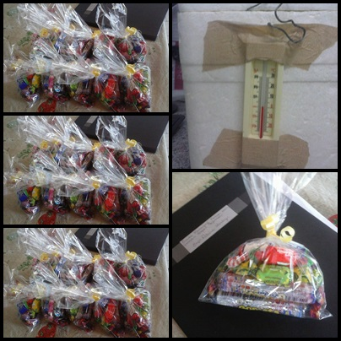
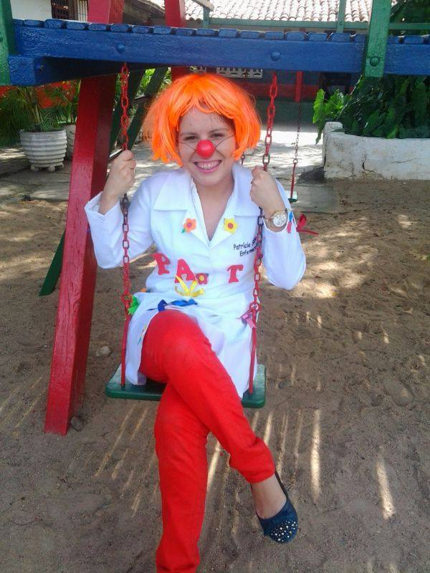
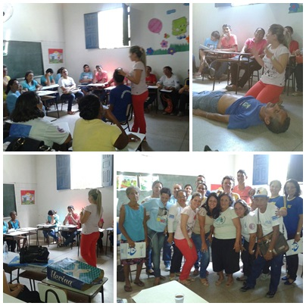
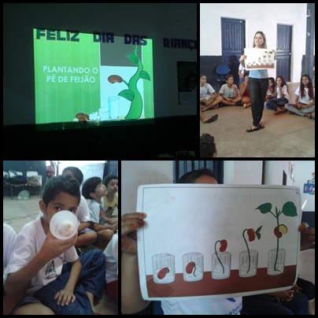
Obrigada!

